Slide 1
Formación MongoDB
8
Replica Set - Sharding

Slide 2


Índice
Introducción a Replica Set
Arquitectura y componentes de Replica Set
Oplog y journal
Read Preference y Write Concern
Despliegue y configuración de RS
Introducción a Sharding
Arquitectura y componentes de Sharding
Shard Key
Despliegue y configuración de sharding

Slide 3
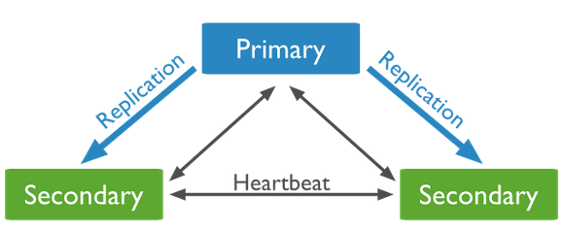
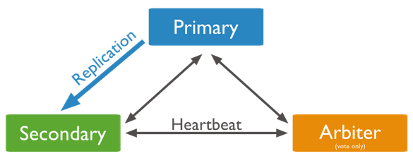
1 Introducción a Replica Set
La arquitectura que nos permite la replicación de los datos se conoce como Replica Set
Aquí hay dos saltos de línea para separar bloques de texto. Así te leerán mejor y podrán comprender la información estructurada que les presentas
Formación MongoDB

Slide 4
2 Arquitectura en replica set
Un despliegue en Replica Set nos permite la replicación de datos y la alta disponibilidad del servidor.
La replicación funciona en modelo maestro-esclavo
El failover es automático
Todos los nodos guardan el mismo dataset
El sistema es eventualmente consistente
El nodo maestro es conocido como nodo Primario y los esclavos como Secundarios
Las escrituras siempre se llevan a cabo contra el nodo primario
Las lecturas consistentes deberán hacerse sobre el nodo primario
El número de nodos en la arquitectura deberá ser impar para garantizar el correcto funcionamiento de la HA
Aquí hay dos saltos de línea para separar bloques de texto. Así te leerán mejor y podrán comprender la información estructurada que les presentas
Formación MongoDB

Slide 5
2 Arquitectura de replica set
Aquí hay dos saltos de línea para separar bloques de texto. Así te leerán mejor y podrán comprender la información estructurada que les presentas
Formación MongoDB

Slide 6
2 Componentes y roles replica set
Un replica set está compuesto por al menos
Primario : Nodo que recibe todas las peticiones de escritura
Secundario: Nodo de réplica de datos
Y opcionalmente
Árbitro: nodo que no almacena copia de los datos pero sirve para el proceso de votación que promociona a primario alguno de los nodos secundarios en caso de empate. Un nodo árbitro deberá ser utilizado siempre que tengamos un número par de nodos que almacenan datos
Aquí hay dos saltos de línea para separar bloques de texto. Así te leerán mejor y podrán comprender la información estructurada que les presentas
Formación MongoDB

Slide 7
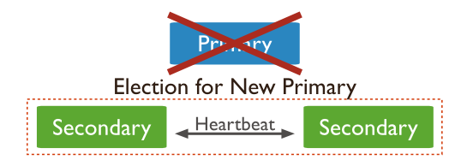
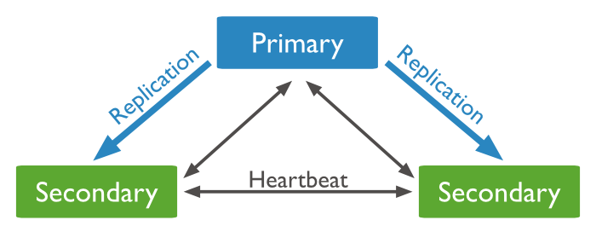
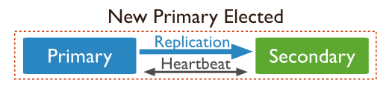
2 Componentes y roles replica set
Aquí hay dos saltos de línea para separar bloques de texto. Así te leerán mejor y podrán comprender la información estructurada que les presentas
Formación MongoDB

Slide 8
3 Oplog y journal
Una pieza fundamental para que funcione la replicación de los datos es el oplog.
Es una capped collection en la que se almacenan todas las operaciones de modificación de datos ejecutadas sobre el nodo primario.
Los nodos secundarios copian de manera asíncrona la información almacenada en el oplog abriendo un cursor contra el nodo contra el que tenga menos latencia del replica set
Las operaciones almacenadas en el el oplog cumplen el principio de idempotencia
El tamaño recomendado es al menos un 5 % del tamaño del volumen de datos
Si un nodo secundario cae, y se restaura en un corto periodo de tiempo, podrá replicar los datos utilizando las entradas del oplog. Si hay demasiadas operaciones por replicar, necesitará realizar una resincronización completa.
Aquí hay dos saltos de línea para separar bloques de texto. Así te leerán mejor y podrán comprender la información estructurada que les presentas
Formación MongoDB

Slide 9
3 Oplog y journal
El mecanismo de journal nos asegura la integridad que los datos escritos en memoria se escriben en los datafiles en disco. El proceso difiere dependiendo del storage engine.
En MMAPV1 :
El dato de la operación de escritura se almacena en la vista privada de memoria.
Después aplica las operaciones en los ficheros de journal en batch como un grupo de commits cada 100 ms .
Tras aplicar el commit del journal, aplica los cambios sobre la vista compartida
Tras pasar los cambios a la vista compartida, aplica los cambios en los datafiles cada 60 segundos. Si el SO tiene “presión” en el uso de memoria, el flush a disco puede ser más frecuente.
Aquí hay dos saltos de línea para separar bloques de texto. Así te leerán mejor y podrán comprender la información estructurada que les presentas
Formación MongoDB
Notes:
La vista privada es para escribir los datos en los ficheros de journal y la vista compartida para escribir en los datafiles

Slide 10
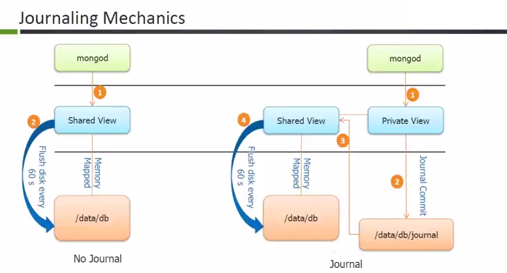
3 Oplog y journal
Aquí hay dos saltos de línea para separar bloques de texto. Así te leerán mejor y podrán comprender la información estructurada que les presentas
Formación MongoDB
Notes:
La vista privada es para escribir los datos en los ficheros de journal y la vista compartida para escribir en los datafiles

Slide 11
3 Oplog y journal
El Journal de Wired Tiger se llama write-ahead-log. Funciona con un sistema de “checkpoints” por cada transacción. El funcionamiento del journaling es el siguiente:
Cuando llega una escritura, se almacena en un buffer en memoria las operaciones. (log-ahead)
Cuando el buffer se llena(100 MB), se copia a disco al fichero de journal (si no se llena, WiredTiger se encarga de vaciarlo varias veces por segundo)
Después WiredTiger lleva los cambios a los datafiles bajo las siguientes condiciones:
Cuando el journal alcanza un tamaño de 2 GB o cada 60 segundos, lo que suceda antes
Como utiliza ficheros de log-ahead de 100 MB, cada vez que un fichero se llena, reserva otro nuevo fichero de 100 MB y sincroniza a disco el anterior
Si hay Write Concern a journal, Wired Tiger fuerza la escritura a disco del log-ahead
Aquí hay dos saltos de línea para separar bloques de texto. Así te leerán mejor y podrán comprender la información estructurada que les presentas
Formación MongoDB

Slide 12
4 Read Preference y Write Concern
Los datos en un replica set son eventualmente consistentes y nuestra aplicación puede ser más o menos permisiva con la lectura de datos no frescos.
Para ello podemos configurar nuestra aplicación para indicarle sobre que nodos del replica set leer datos (read preference):
Primary : (por defecto) Los datos se leen siempre de un nodo primario
Primary preferred : Los datos preferentemente serán leídos de un primario, y en caso de no ser alcanzable o disponible, se leerá de un nodo secundario.
Secondary : Los datos se leen siempre de un nodo secundario
Secondary preferred : Los datos preferentemente serán leídos de un secundario, y en caso de no ser alcanzable o disponible, se leerá de un nodo primario.
Nearest : Los datos se leen del nodo del réplica set con menor latencia sin importar el rol dentro del replica set
Aquí hay dos saltos de línea para separar bloques de texto. Así te leerán mejor y podrán comprender la información estructurada que les presentas
Formación MongoDB

Slide 13
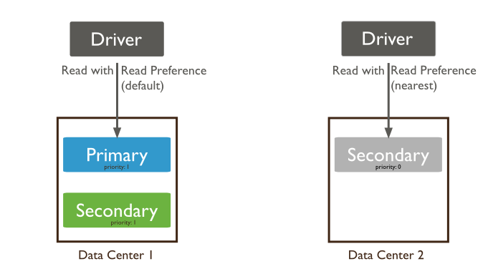
4 Read Preference y Write Concern
Aquí hay dos saltos de línea para separar bloques de texto. Así te leerán mejor y podrán comprender la información estructurada que les presentas
Formación MongoDB

Slide 14
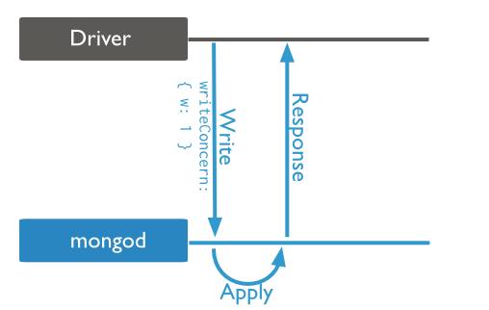

4 Read Preference y Write Concern
Al igual que con la lectura, dependiendo de la seguridad que queremos dar de que el dato ha sido escrito, podemos configurar diferentes niveles de acknowledge de escritura del dato.
Por defecto, el dato se da por escrito cuando se encuentra aplicado sobre el nodo primario
Aquí hay dos saltos de línea para separar bloques de texto. Así te leerán mejor y podrán comprender la información estructurada que les presentas
Formación MongoDB

Slide 15
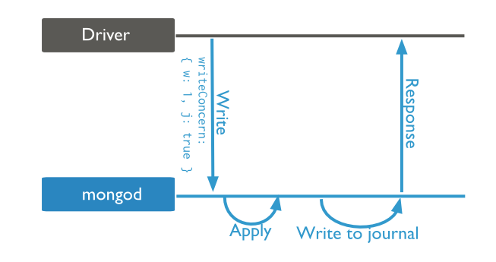
4 Read Preference y Write Concern
El modo journaled, el dato se da por escrito cuando se encuentra escrito en el journal del nodo primario
Aquí hay dos saltos de línea para separar bloques de texto. Así te leerán mejor y podrán comprender la información estructurada que les presentas
Formación MongoDB

Slide 16
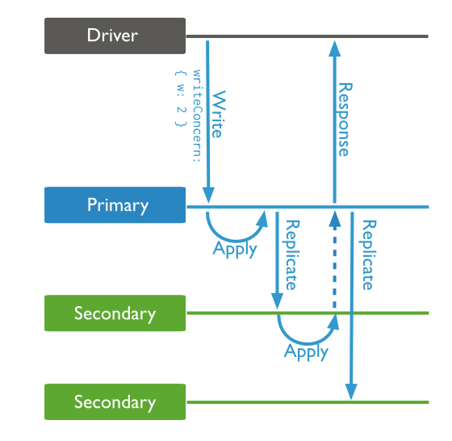
4 Read Preference y Write Concern
Por último, podemos especificar el número de nodos en los que debe estar replicado el dato para considerarlo como escrito en el replica set
Aquí hay dos saltos de línea para separar bloques de texto. Así te leerán mejor y podrán comprender la información estructurada que les presentas
Formación MongoDB

Slide 17
5 Despliegue y config de replica set
Par configurar en replica set añadimos en el fichero de configuración la siguiente opción:
replication:
replSetName: <nombre_replica_set>
Si además queremos autenticación:
security:
keyFile : <Ruta_key_file>
El nombre del Replica set tiene que coincidir en el fichero de configuración en todos los nodos
Aquí hay dos saltos de línea para separar bloques de texto. Así te leerán mejor y podrán comprender la información estructurada que les presentas
Formación MongoDB

Slide 18
5 Despliegue y config de replica set
Levantamos nuestro proceso Mongo en cada una de las máquinas que van a conformar el replica set con la configuración apropiada. Nos conectamos a uno de los nodos del replica set y ejecutamos el siguiente comando tantas veces como máquinas conformen nuestro RS:
rs.add(“<hostname>:<puerto>”)
Por ejemplo:
rs.add(“mongolab1:27017)
Si queremos añadir un nodo árbitro
rs.addArb(“<hostname>:<puerto>”)
Aquí hay dos saltos de línea para separar bloques de texto. Así te leerán mejor y podrán comprender la información estructurada que les presentas
Formación MongoDB

Slide 19
5 Despliegue y config de replica set
Si utilizamos el material del repositorio Curso-MongoDB/Tema8/Replicaset/ veremos los siguientes scripts:
startRS.sh : inicializa un replica set de 3 nodos y puebla la bbdd miBD con datos
stopEnv.sh : para las instancias del Replica Set
cleanEnv.sh : Para las instancias y elimina la información almacenada.
Aquí hay dos saltos de línea para separar bloques de texto. Así te leerán mejor y podrán comprender la información estructurada que les presentas
Formación MongoDB

Slide 20
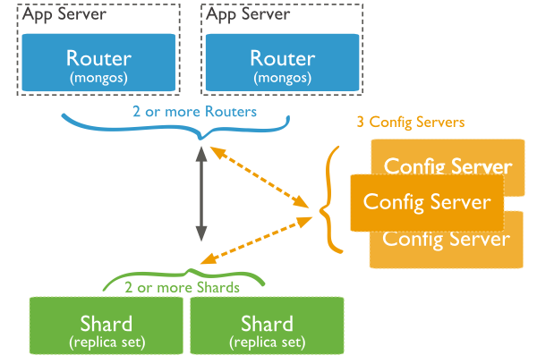
6 Introducción a Sharding
La arquitectura que nos permite el escalado horizontal, el particionamiento de los datos y la distribución de la capacidad de procesamiento y almacenamiento se conoce como Sharding
Aquí hay dos saltos de línea para separar bloques de texto. Así te leerán mejor y podrán comprender la información estructurada que les presentas
Formación MongoDB

Slide 21
6 Introducción a Sharding
Un despliegue en sharding nos permite dividir el almacenamiento de los datos entre distintas máquinas. Este mecanismo nos facilita el escalado horizontal
El dividir la información entre distintas máquinas, nos permite también dividir las tareas de procesamiento. Cuanto más crezca el clúster, la capacidad de procesamiento aumenta al dividir entre más shards la información.
Es muy útil también cuando el tamaño de dataset es tan grande que supera el tamaño de la memoria física
El particionado se realiza a nivel de colección. Tiene gran importancia la clave de particionamiento
Los datos son particionados en intervalos cerrados por la izquierda y abiertos por la derecha llamados chunks.
Aquí hay dos saltos de línea para separar bloques de texto. Así te leerán mejor y podrán comprender la información estructurada que les presentas
Formación MongoDB

Slide 22
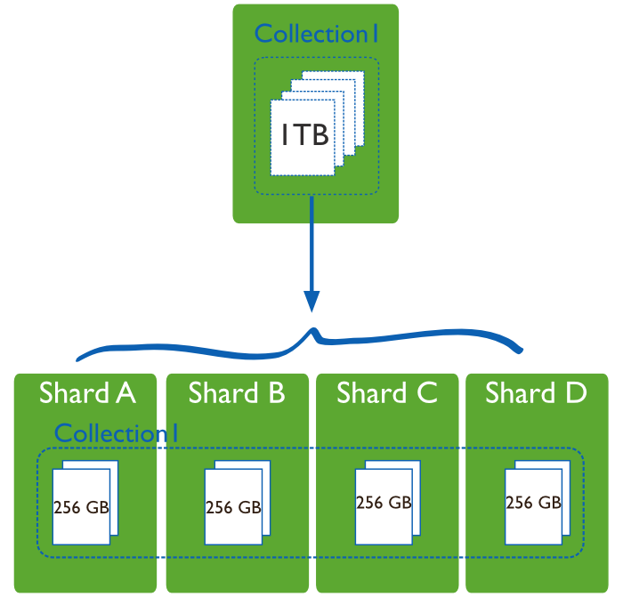
6 Introducción a Sharding
Aquí hay dos saltos de línea para separar bloques de texto. Así te leerán mejor y podrán comprender la información estructurada que les presentas
Formación MongoDB

Slide 23
7 Arquitectura y componentes
Shards:
Son los nodos que almacenan los datos
En entornos productivos, cada shard está compuesto por un replica set
Por cada BBDD del entorno, existe un shard principal que almacena el resto de colecciones no particionadas
Los shards no pueden atacarse directamente salvo por labores de mantenimiento
Aquí hay dos saltos de línea para separar bloques de texto. Así te leerán mejor y podrán comprender la información estructurada que les presentas
Formación MongoDB

Slide 24
7 Arquitectura y componentes
Config servers:
Almacenan metadatos de las colecciones particionadas y los chunks
En entornos productivos tienen que existir 3 nodos
Si hay caída de uno de los config servers, no se llevan a cabo las migraciones de chunks
Aquí hay dos saltos de línea para separar bloques de texto. Así te leerán mejor y podrán comprender la información estructurada que les presentas
Formación MongoDB

Slide 25
7 Arquitectura y componentes
Mongos:
Son los nodos enrutadores de peticiones de las aplicaciones.
Consultan los config server periódicamente para cachear la información de los metadatos de particionamiento de los datos
Son procesos muy ligeros que pueden residir en la misma máquina que las aplicaciones
Aquí hay dos saltos de línea para separar bloques de texto. Así te leerán mejor y podrán comprender la información estructurada que les presentas
Formación MongoDB

Slide 26
8 Shard Key
Para particionar una colección es necesaria una shard key. Es un campo que puede ser un índice simple o compuesto que debe existir en todos los documentos de la colección particionada.
MongoDB se encarga de dividir la shard key en valores en chunks y distribuir los chunks a en los distintos shards del clúster.
La shard key debe ser utilizada en la gran mayoría (si no en todas) las querys sobre la colección particionada
La estrategia de partición de los chunks puede ser por rangos, hash key o tags
Una vez elegida una shard key, esta no puede ser modificada.
La shard key debe cumplir con algunas de estas propiedades para que sea apropiada (pero es imposible cumplir todas):
Alta cardinalidad
Alto grado de aleatoriedad (dispersión)
Operaciones sobre un solo shard
Usar un índice compuesto
No puede ser un array
No debe ser monótamente creciente
Aquí hay dos saltos de línea para separar bloques de texto. Así te leerán mejor y podrán comprender la información estructurada que les presentas
Formación MongoDB
Notes:
Las propiedades de la shard key.
Si tiene una alta cardinalidad, nos permite distribuir la información entre los distintos shards y es facilmente divisible para evitar superchunks no divisibles.
Con alto grado de aleatoriedad nos aseguramos que un shard se convierta en cuello de botella y distribuya la información entre los distintos shards
Shard key que apunten a un solo shard: Hace que el mongos enrute la query a un solo shard, pero entonces tendríamos bajo grado de aleatoriedad.
índice compuesto: Si nuestro campo principal no tiene suficiente cardinalidad, podemos componerlo con otro campo para conseguir mayor aleatoriedad.

Slide 27
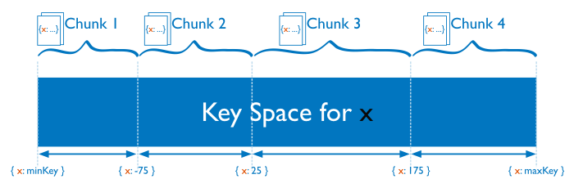


8 Shard Key
Shard key basada en rango
Aquí hay dos saltos de línea para separar bloques de texto. Así te leerán mejor y podrán comprender la información estructurada que les presentas
Búsquedas por rango más eficientes al estar dentro de un mismo shard
Peligro de existir chunks descompensados o indivisibles
Formación MongoDB

Slide 28
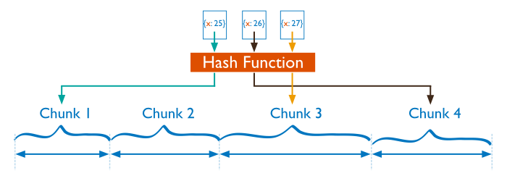
8 Shard Key
Shard key basada en hash
Aquí hay dos saltos de línea para separar bloques de texto. Así te leerán mejor y podrán comprender la información estructurada que les presentas
Distribución muy balanceada de los chunks, muy divisible y gran cardinalidad.
Imposibilidad de realizar querys sobre rango en un único shard
Formación MongoDB

Slide 29
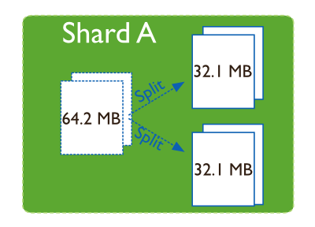
8 Shard Key
Splitting
Aquí hay dos saltos de línea para separar bloques de texto. Así te leerán mejor y podrán comprender la información estructurada que les presentas
Formación MongoDB
Notes:
El tamaño por defecto del chunk es 32.1 MB pero es configurable

Slide 30
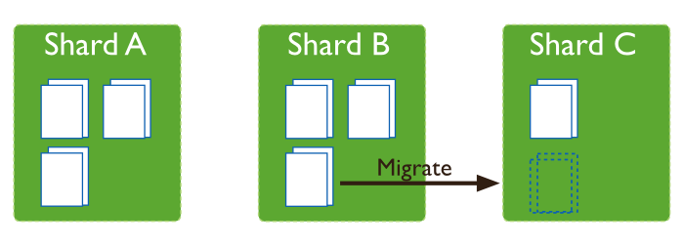
8 Shard Key
Balanceo
Aquí hay dos saltos de línea para separar bloques de texto. Así te leerán mejor y podrán comprender la información estructurada que les presentas
Formación MongoDB
Notes:
El tamaño por defecto del chunk es 32.1 MB pero es configurable

Slide 31
8 Operaciones sobre sharding
Las operaciones de lectura/escritura (actualizaciones) si NO tienen la shard key pueden ser muy ineficientes.
En las operaciones de agregación:
Se va a intentar siempre que las operaciones se realicen sobre cada shard, por ejemplo:
match sobre shard key
projections
sort sobre shard key
Si no se puede hacer así, se escoge un shard y la agregación se realiza en esa máquina: exige mucho movimiento de información
No utilizar la shard key implicar ejecutar la operación sobre cada nodo y luego unificar el resultado.
Aquí hay dos saltos de línea para separar bloques de texto. Así te leerán mejor y podrán comprender la información estructurada que les presentas
Formación MongoDB
Notes:
Las propiedades de la shard key.
Si tiene una alta cardinalidad, nos permite distribuir la información entre los distintos shards y es facilmente divisible para evitar superchunks no divisibles.
Con alto grado de aleatoriedad nos aseguramos que un shard se convierta en cuello de botella y distribuya la información entre los distintos shards
Shard key que apunten a un solo shard: Hace que el mongos enrute la query a un solo shard, pero entonces tendríamos bajo grado de aleatoriedad.
índice compuesto: Si nuestro campo principal no tiene suficiente cardinalidad, podemos componerlo con otro campo para conseguir mayor aleatoriedad.

Slide 32
9 Despliegue y configuración
El despliegue habitualmente se hace en el siguiente orden:
Config Servers
Mongos
Shards
Puede utilizarse el script del repositorio del curso
Arquitectura del laboratorio:
:27017
:27019, :27029,
:27039
Aquí hay dos saltos de línea para separar bloques de texto. Así te leerán mejor y podrán comprender la información estructurada que les presentas
Mongos
Config Server
Config Server
:27018
:27028
Config Server
Shard 1
Shard 2
Formación MongoDB

Slide 33
9 Despliegue y configuración
Config Server:
Creamos un directorio para almacenar data files ( uno por instancia) :
mkdir -p /data/configdb1
mkdir -p /data/configdb2
mkdir -p /data/configdb3
Y levantamos 3 instancias:
mongod --configsvr --dbpath /data/configdb1 --port 27019 &
mongod --configsvr --dbpath /data/configdb2 --port 27029 &
mongod --configsvr --dbpath /data/configdb3 --port 27039 &
Aquí hay dos saltos de línea para separar bloques de texto. Así te leerán mejor y podrán comprender la información estructurada que les presentas
Formación MongoDB

Slide 34
9 Despliegue y configuración
Mongos:
Ejecutamos el comando siguiente (en la máquina de laboratorio):
mongos --configdb paradigma:27019,paradigma:27029,paradigma:27039 &
Sustituyendo hostname por el hostname de la máquina
Aquí hay dos saltos de línea para separar bloques de texto. Así te leerán mejor y podrán comprender la información estructurada que les presentas
Formación MongoDB

Slide 35
9 Despliegue y configuración
Shards:
Creamos los directorios de datos:
mkdir -p /data/shard1
mkdir -p /data/shard2
Y levantamos el proceso mongod con las opciones para sharding, dbpath y puertos
mongod --shardsvr --replSet RS1 --dbpath /data/shard1 --port 27018 --noprealloc --nojournal &
mongod --shardsvr --replSet RS2 --dbpath /data/shard2 --port 27028 --noprealloc --nojournal &
Aquí hay dos saltos de línea para separar bloques de texto. Así te leerán mejor y podrán comprender la información estructurada que les presentas
Formación MongoDB

Slide 36
9 Despliegue y configuración
Shards:
Inicializamos el replica set en cada shard. Nos conectamos a cada instancia de los shards:
mongo --port 27018
mongo --port 27028
Y ejecutamos el comando
rs.initiate()
Aquí hay dos saltos de línea para separar bloques de texto. Así te leerán mejor y podrán comprender la información estructurada que les presentas
Formación MongoDB

Slide 37
9 Despliegue y configuración
Mongos:
Por último, nos conectamos al mongos para añadir los shards:
sh.addShard("RS1/paradigma:27018")
sh.addShard("RS2/paradigma:27028")
Nos posicionamos sobre la BBDD mishard, creamos un índice en la colección partición, y particionamos la BBDD:
use mishard
db.particion.createIndex({x:1})
sh.enableSharding(“mishard”)
sh.shardCollection(“mishard.particion”,{x:1})
sh.status()
Aquí hay dos saltos de línea para separar bloques de texto. Así te leerán mejor y podrán comprender la información estructurada que les presentas
Formación MongoDB

Slide 38
9 Despliegue y configuración
Usando repositorio y máquina de laboratorio
startSharding.sh
Inicializa un shard con 3 config servers 2 shards y un mongo y puebla la BBDD mishard con 1M de registros
cleanEnv.sh
Para todas las instancias y borra todos los datos para limpiar el entorno
stopEnv.sh
Para los config servers, los shards y el mongos
Aquí hay dos saltos de línea para separar bloques de texto. Así te leerán mejor y podrán comprender la información estructurada que les presentas
Formación MongoDB

